Slide 1

Confidential
Top Secret
Secret
Unclassified
대 외 비
극 비
비 밀
일 반
밸런싱 로봇
(임베디드 스쿨 LV1프로젝트)
임베디드스쿨1기
Lv1과정
2021. 01. 14
손표훈

Slide 2
목차
개요
시스템 구성
MPU6050
상보 필터
PID 제어기
구동영상
M&S(작성 중)
00/00

Slide 3
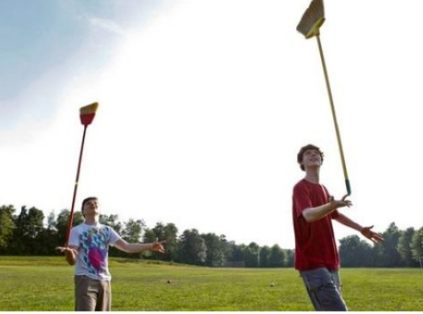
개요
밸런싱 로봇의 원리
아래 그림과 같이 막대기를 손 위에 올려 놓고 기울어지는 방향으로 이동하면서 막대기가 손에서 떨어지지 않게 하는 것, 즉, 무게중심이 이동한 방향과 거리만큼 움직이면서 무게중심을 잡는 것이다.
2 자유도 운동(2-DOF) : 로봇 몸체의 기울기(PITCH)와 로봇의 병진운동
00/00

Slide 4
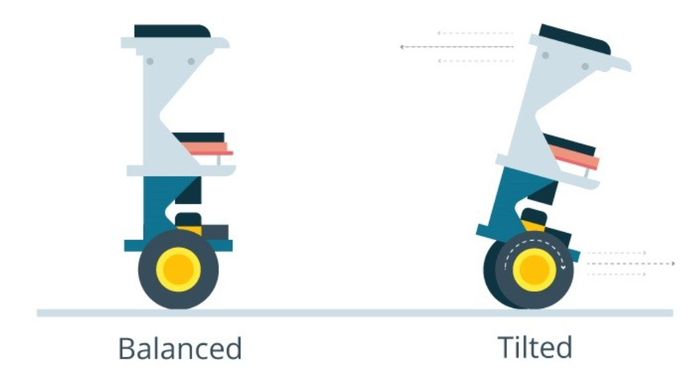
개요
목적
동역학 모델링과 제어알고리즘, 센서신호처리에 관한 자료의 접근이 수월한 밸런싱 로봇 제어 경험을 통해 시스템 모델링의 기초에 대한 지식 습득
습득한 기초 지식을 통해 목표인 소형로켓 설계(추진연료 : 물)와 RC비행기 설계
00/00

Slide 5
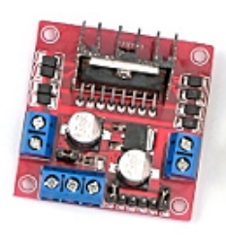
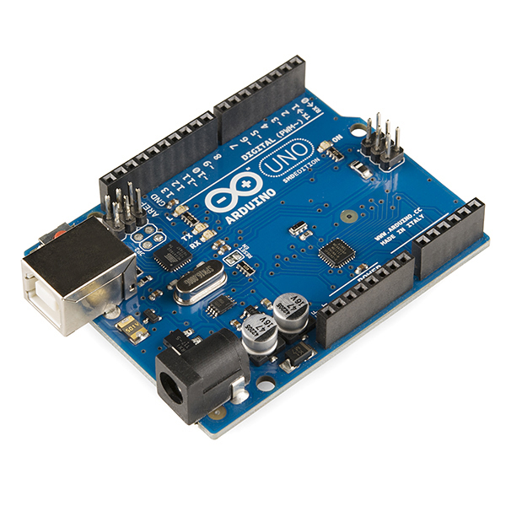
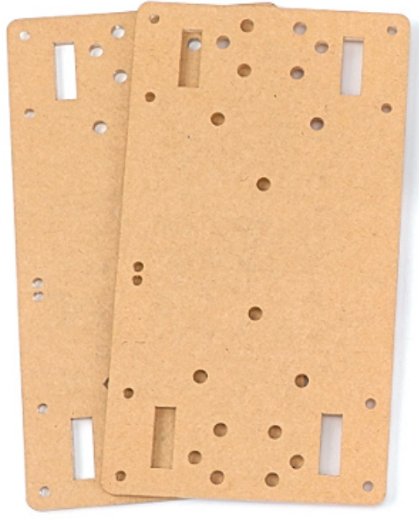
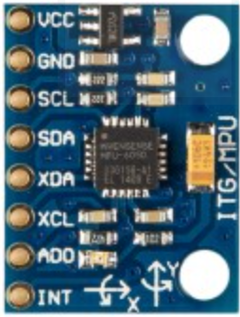
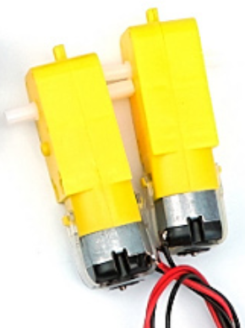
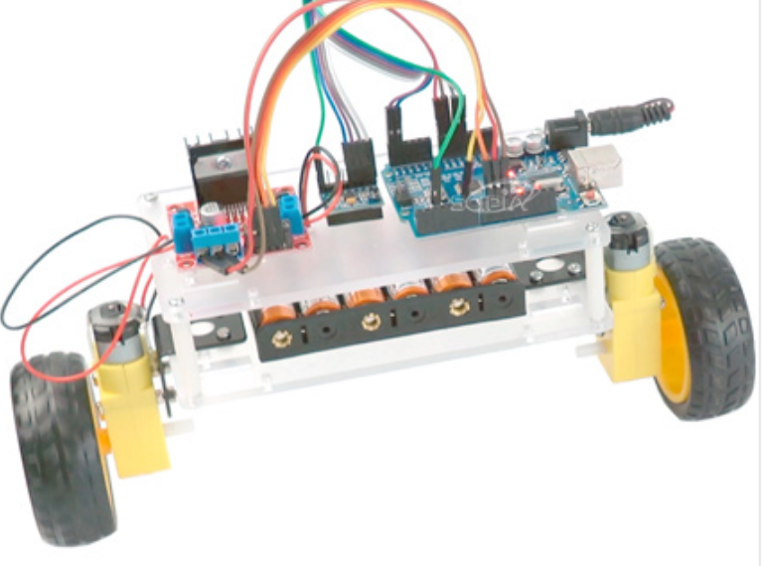
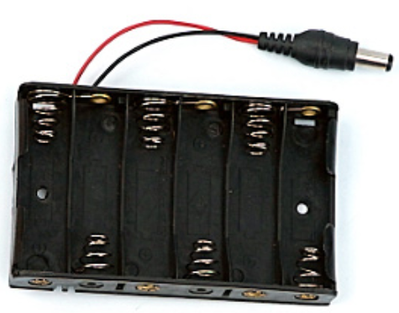
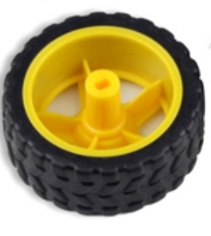
개요
구성품
싸이피아의 “SBOT” 제품을 사용하여 로봇의 프레임, 센서, 모터, 모터 드라이버, 바퀴를 구성
컨트롤러 : ArduinoUNO(ATmega328P – 8bit MCU)
LN298
(Half-bridge Motor driver)
ArduinoUNO(ATmega328P)
MPU6050
acrylic frame x2
Battery(AAx6)
DC geared Motor(3~6VDC) & Wheels
2-axis
00/00

Slide 6
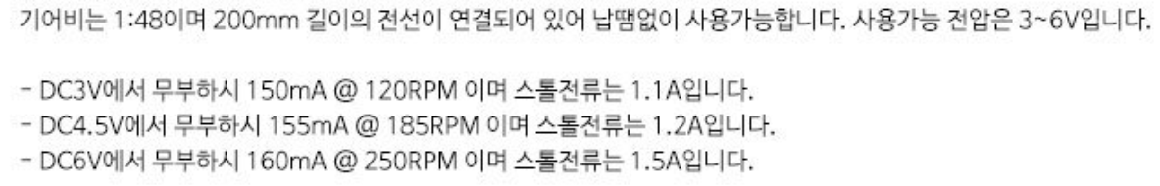

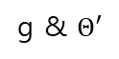
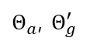
시스템 구성
시스템 구성 블록도
가속도+자이로센서가 감지한 로봇의 자세(각도)를 PID연산을 통해 제어한다.
Power
6~12VDC
3.3~5VDC
* 모터 spec.
Controller
PWM
4
LN298
/
PWM signal
Ctrl Value
PID
Motor&Wheel
$$Θ_{f}$$
Filter
$Θ_{a}$, $Θ_{g}^{′}$
Tilt Angle
Cmd
4
I2C
g & $Θ^{′}$
/
MPU6050
3.3VDC
00/00

Slide 7
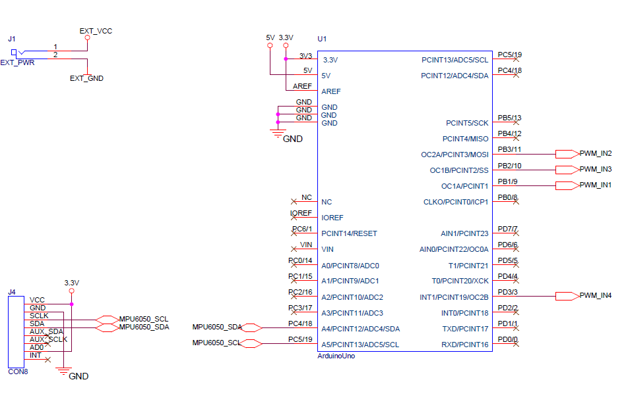
시스템 구성
주요 회로 : Controller
MPU6050 인터페이스 : I2C 1CH
모터구동용 PWM : 8bit Timer 2CH(Timer0, Timer2), 16bit Timer 1CH(Timer1)
밸런싱 로봇 프로젝트에서 PWM출력은 2CH의 8bit Timer를 사용, 제어주기를 위해 Timer1을 사용
외부 전원(12V 어댑터 사용)
MPU6050 커넥터
Arduino Uno(ATmega328P)
00/00

Slide 8
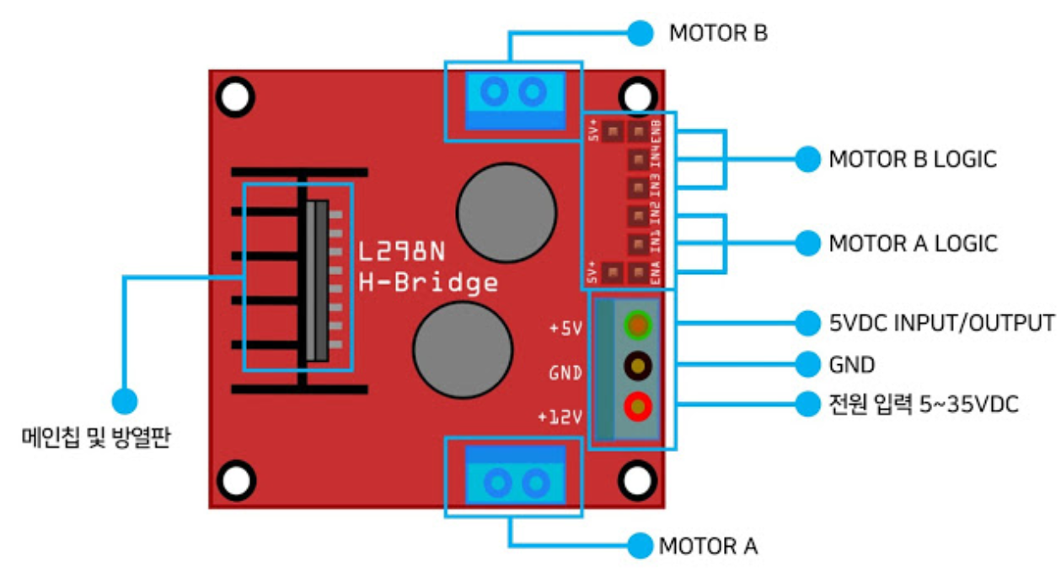
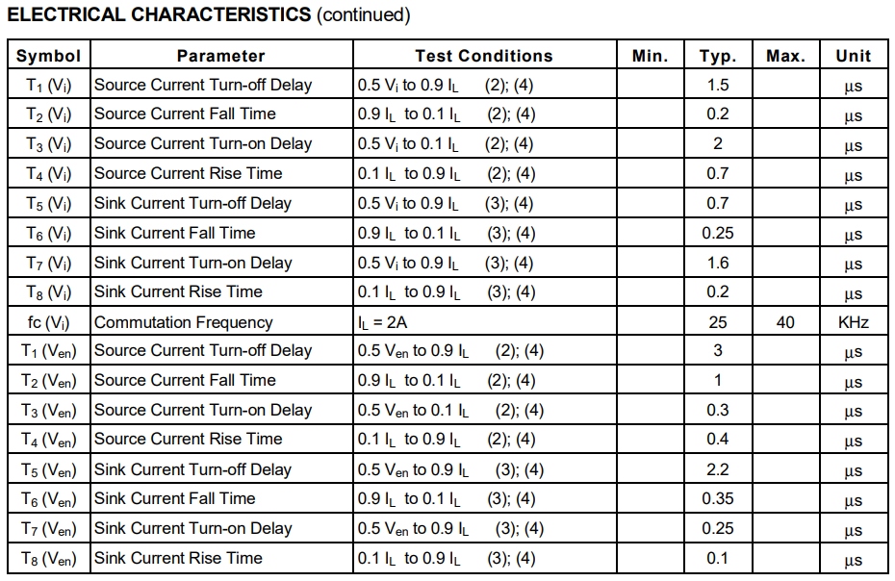
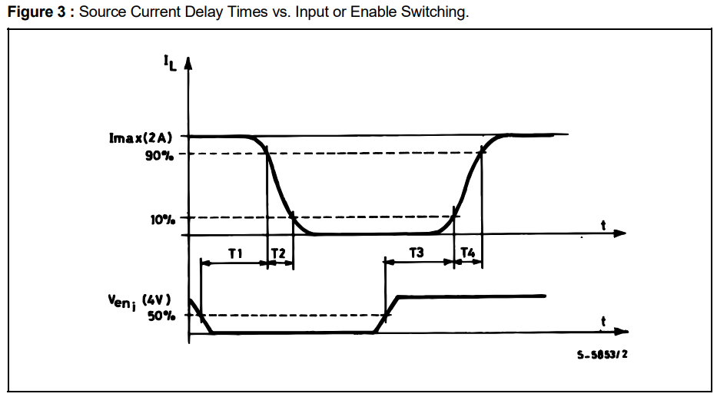
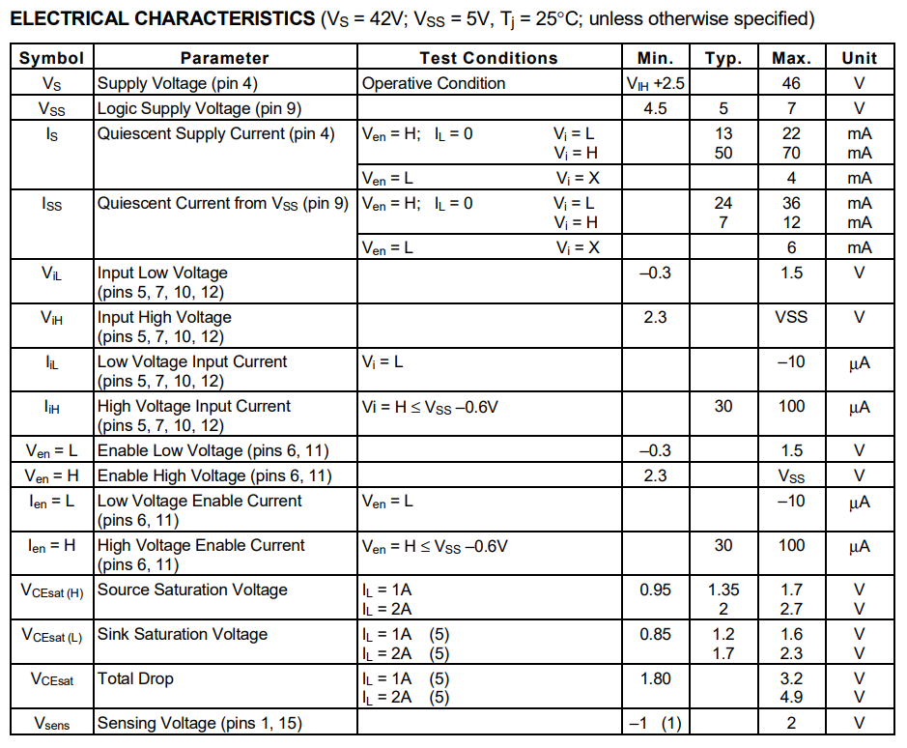
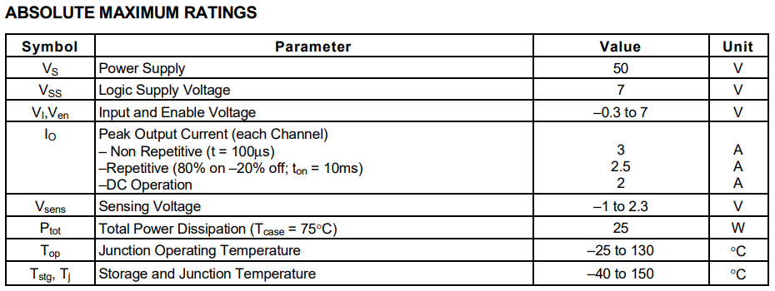
시스템 구성
주요 회로 – LN298
LN298 H-bridge 모터 드라이버
2ch의 H-bridge 회로로 구성
LN298의 EN핀은 Logic “High”로 항상 인가된 상태로 구성
PWM 0와 연결
PWM 2와 연결
*모터의 효율과
내부 FET/BJT의 열과 관련
00/00

Slide 9
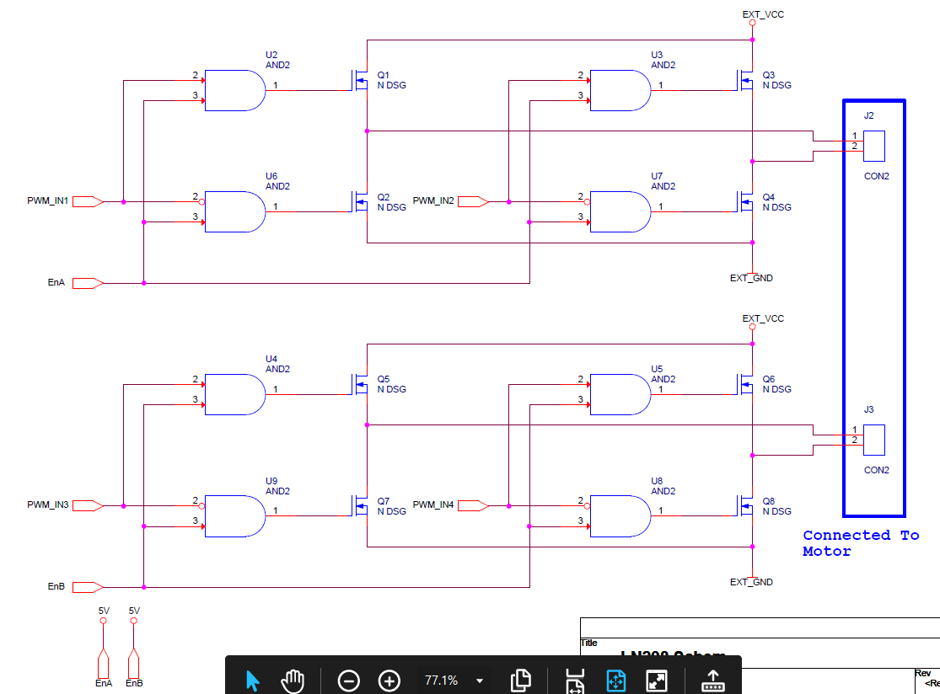
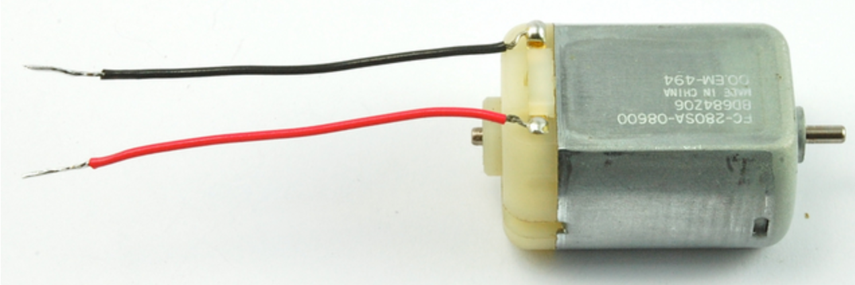
시스템 구성
LN298N의 동작원리
모터의 + -> -핀으로 전류가 흐르면 CW, 반대로 흐르면 CCW라 가정
Enable핀은 항상 “High”상태
(-)
(+)
상태 | 신호명 |  | FET상태(ON/OFF) |  |  |  | 방향
Logic “0” or “1” | PWM_IN1 | PWM_IN2 | Q1 | Q2 | Q3 | Q4 | CW, CCW, STOP
 | 0 | 0 | OFF | ON | OFF | ON | STOP
 | 0 | 1 | OFF | ON | ON | OFF | CW
 | 1 | 0 | ON | OFF | OFF | ON | CCW
 | 1 | 1 | ON | OFF | OFF | ON | STOP
00/00

Slide 10
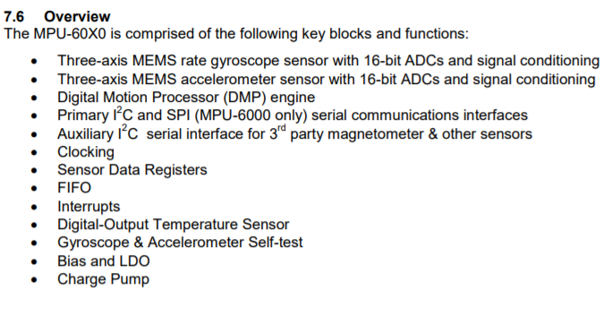
MPU6050
MPU6050이란?
자이로센서와 가속도센서가 결합된 6축 센서 모듈
I2C, SPI 인터페이스 지원
각 센서는 16bit의 분해능을 가진다.
I2C와 SPI인터페이스 둘 다 사용가능
MPU6050의 기능을 설정하기 위한 Data Register
ADC 결과를 저장하는 Data Register FIFO
ADC 완료 여부를 확인 할 수 있는 인터럽트 기능
00/00

Slide 11
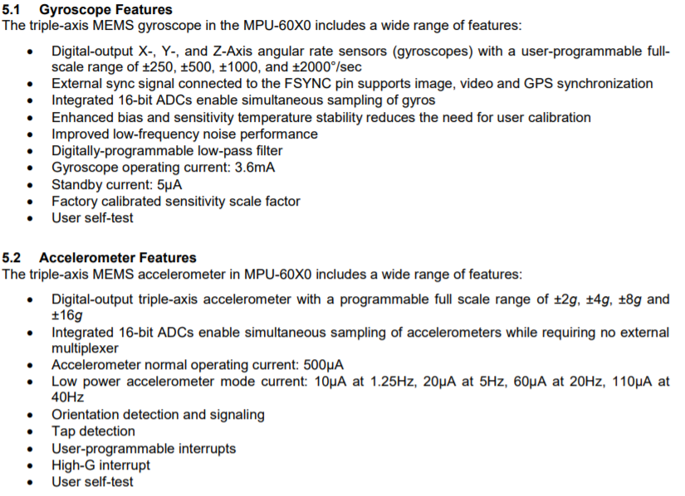
MPU6050
MPU6050 특징
자이로 센서 : X,Y,Z 3축의 각속도를 센싱 ±250deg/s ~ ±2000deg/s
가속도 센서 : ±2g ~ ±16g
16bit의 분해능을 가짐
00/00

Slide 12
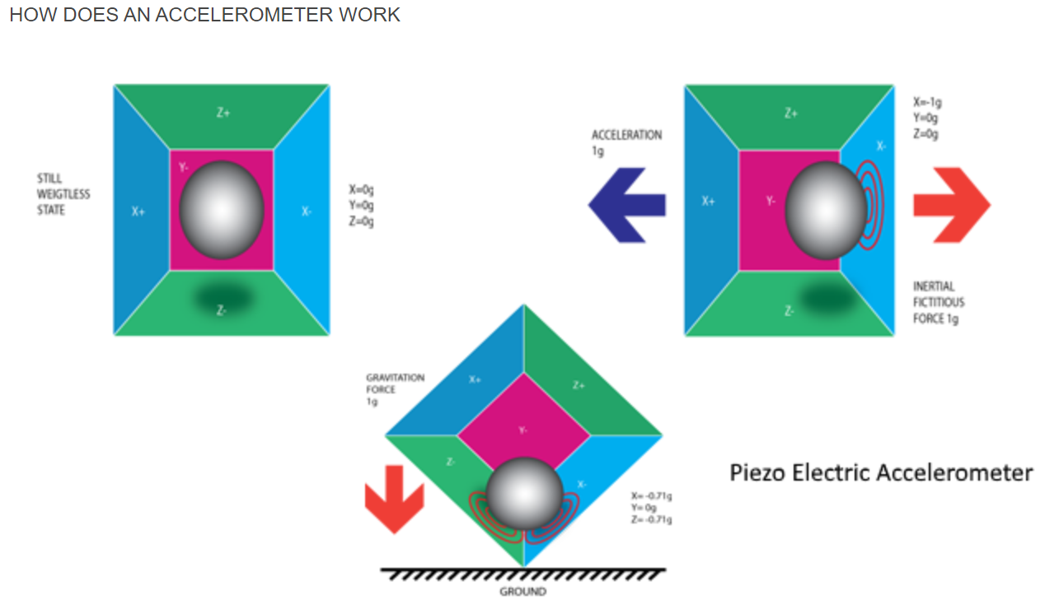
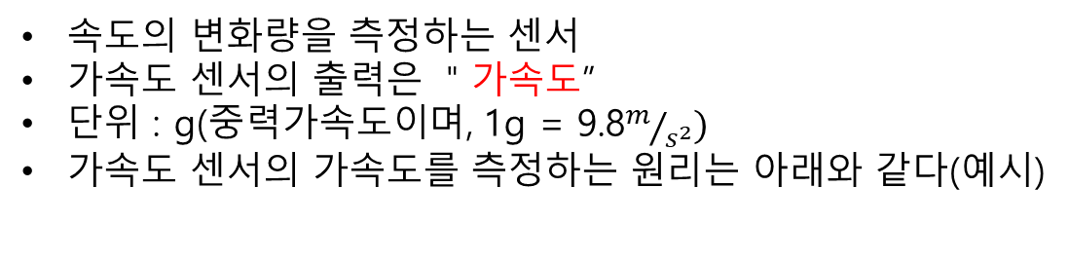
MPU6050
가속도센서란?
속도의 변화량을 측정하는 센서
가속도 센서의 출력은 ＂가속도”
단위 : g(중력가속도이며, 1g = 9.8$m/{s^{2}})$
가속도 센서의 가속도를 측정하는 원리는 아래와 같다(예시)
*기본 원리 : 뉴턴의 제 2법칙(F=ma)
가운데 공이 들어있는 박스의 벽면은 Piezo 크리스탈로 구성
각 벽면은 x,y,z 3축을 의미
센서의 움직임에 따라 공이 벽면을 부딪혀 전류를 발생시킴
전류의 극성에 따라 방향이 결정되고, 크기가 힘의 크기가 됨
*그림 출처 : https://acoptex.com/project/118/basics-project-020a-mpu-6050-gy-521-gy-521-module-3-axis-gyroscope-and-accelerometer-at-acoptexcom/
00/00

Slide 13
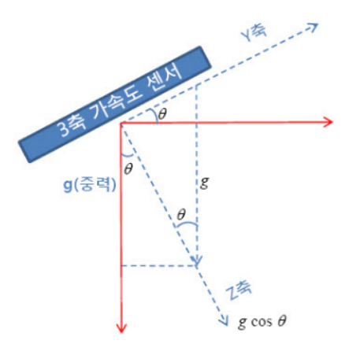
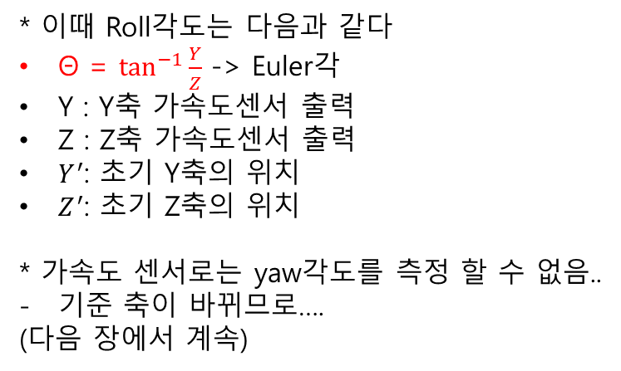
MPU6050
가속도센서를 이용한 각도 측정
* 이때 Roll각도는 다음과 같다
Θ = $\tan^{−1}{\frac{Y}{Z}}$ -> Euler각
Y : Y축 가속도센서 출력
Z : Z축 가속도센서 출력
$Y^{′}$: 초기 Y축의 위치
$Z^{′}$: 초기 Z축의 위치
* 가속도 센서로는 yaw각도를 측정 할 수 없음..
기준 축이 바뀌므로….
(다음 장에서 계속)
Y’
중력 벡터를 평행이동
Roll각도
Z’
*그림 출처 : https://pinkwink.kr/73
00/00

Slide 14
MPU6050
Pitch각 기준
가속도 센서가 Z축을 기준으로 가만히 있을 때
센서에 작용하는 가속도는 중력가속도뿐
이 때 Z축 값으로 1G가 측정된다.
Z축을 제외한 X,Y축의 가속도 값은 0이 된다.
Z
Y
X
g(중력)
Z
Z’
X’
X’
옆의 그림과 같이 센서가 기울었다면,
Z축의 가속도 크기 = |g|cos(θ)
X축의 가속도 크기 = |g|sin (θ)
두 축의 합은 1g(9.8m/s^2)이 된다.
θ
X
g(중력)
θ
00/00

Slide 15
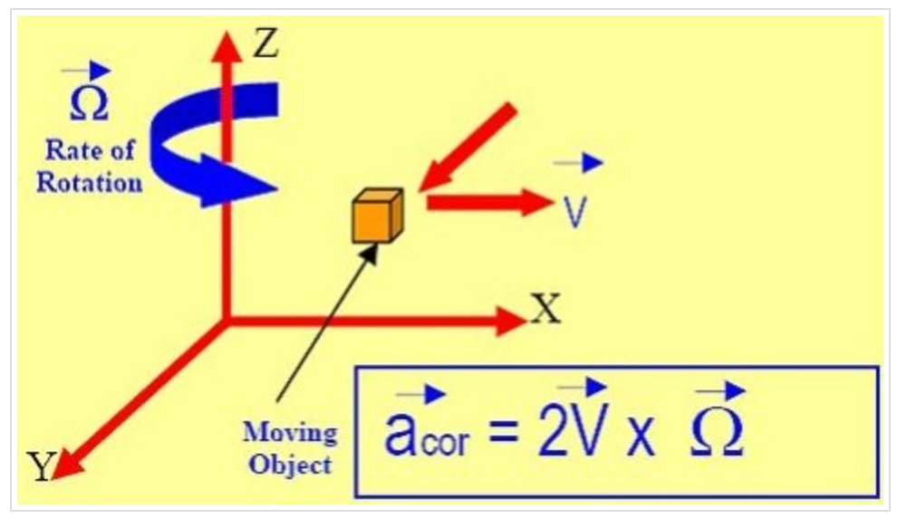
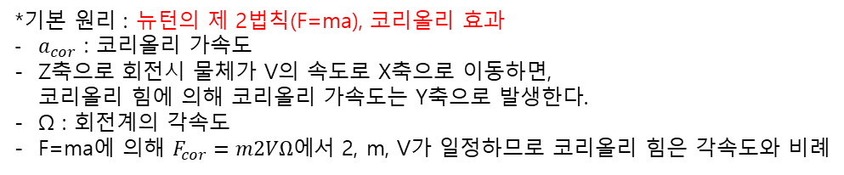
MPU6050
자이로 센서란?
회전하는 물체의 각속도를 측정
자이로 센서의 출력은 “각속도“
자이로 센서의 원리
*기본 원리 : 뉴턴의 제 2법칙(F=ma), 코리올리 효과
$a_{cor}$ : 코리올리 가속도
Z축으로 회전시 물체가 V의 속도로 X축으로 이동하면, 코리올리 힘에 의해 코리올리 가속도는 Y축으로 발생한다.
Ω : 회전계의 각속도
F=ma에 의해 $F_{cor}=m2VΩ에$서 2, m, V가 일정하므로 코리올리 힘은 각속도와 비례
* 코리올리 효과란?
- 회전하는 계에서 느껴지는 “관성력＂
*그림 출처 : https://ibmhdd.tistory.com/3
00/00

Slide 16
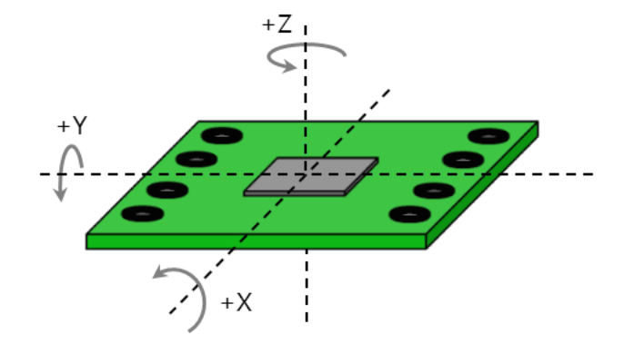
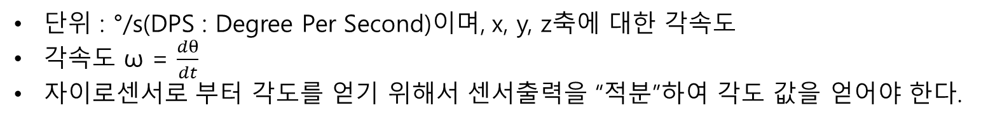
MPU6050
자이로 센서란?
단위 : °/s(DPS : Degree Per Second)이며, x, y, z축에 대한 각속도
각속도 ω = $\frac{dθ}{dt}$
자이로센서로 부터 각도를 얻기 위해서 센서출력을 “적분”하여 각도 값을 얻어야 한다.
*그림 출처 : https://m.blog.naver.com/PostView.nhn?blogId=lagrange0115&logNo=220767476955&proxyReferer=https:%2F%2Fwww.google.com%2F
00/00

Slide 17
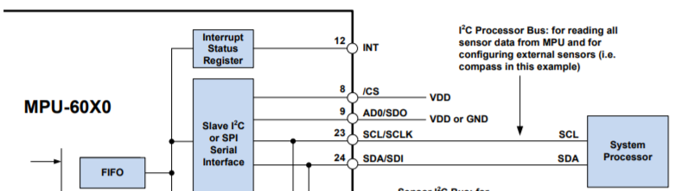

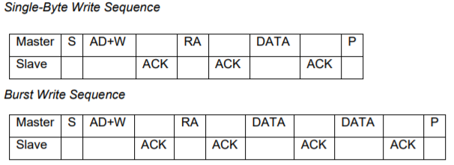
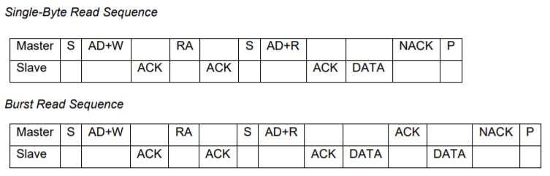
MPU6050
MPU6050 I2C 인터페이스
I2C인터페이스와 프로토콜은 아래와 같다.
* AD0핀에 VDD or GND에 따라 MPU6050의
I2C Address가 다르다.
MPU6050에 데이터 쓰기
MPU6050으로 부터 데이터 읽기
00/00

Slide 18
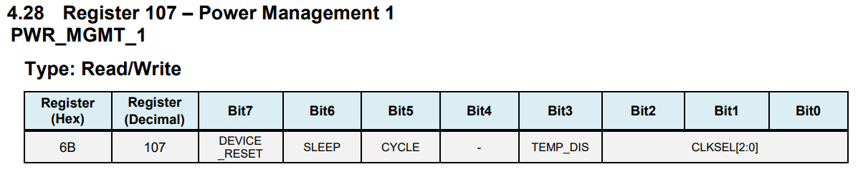

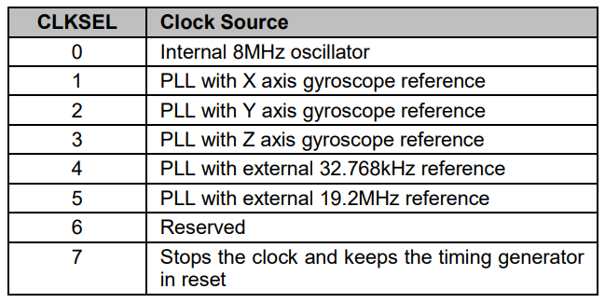
MPU6050
MPU6050 Register Map
Power Management1 Register
우선 센서를 사용하기 위해…
데이터시트 9페이지에 센서에 전원이 인가되면 센서는 “슬립모드”로 들어간다.
이 슬립모드를 해제하기 위해 Power Management1의 bit6을 0으로 설정해야한다.
센서의 샘플링을 위한 클럭소스를 선택
Bit0~2를 설정, 아래와 같이 클럭소스를 선택할 수 있다.
00/00

Slide 19
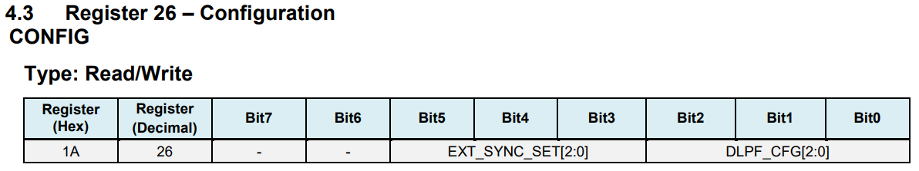
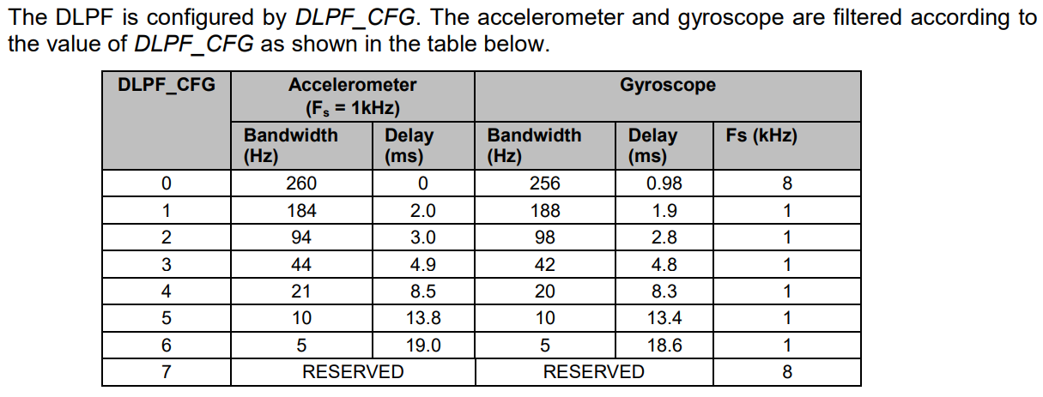
MPU6050
MPU6050 Register Map
Configuration Register
내부 디지털 저역통과 필터 설정을 해줄 수 있다.
8가지의 설정을 할 수 있고, 0을 선택하면 DLPF를 Disable하는 것
00/00

Slide 20
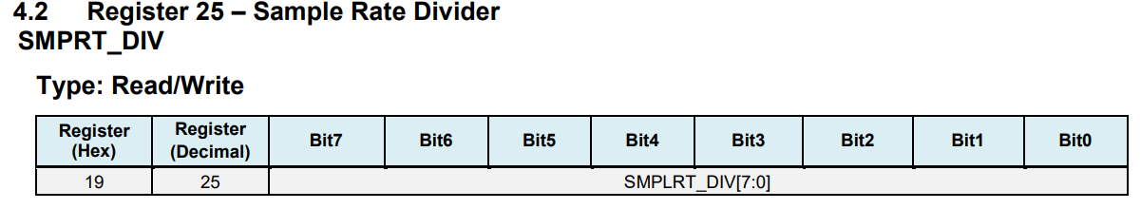
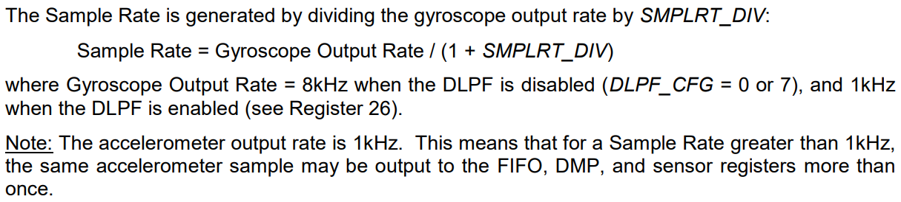
MPU6050
MPU6050 Register Map
Sample Rate Divider Register
센서 샘플링 속도를 설정해 줄 수 있다.
8bit인 0~255의 값으로 아래와 같이 설정할 수 있다.
00/00

Slide 21
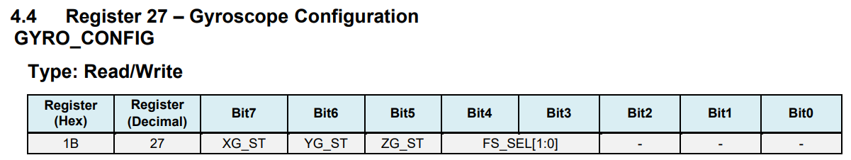
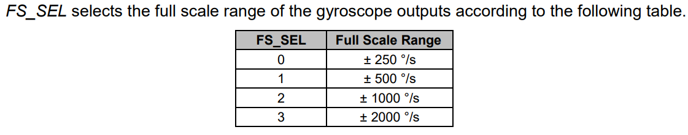
MPU6050
MPU6050 Register Map
Gyroscope Configuration Register
센서의 스케일 범위를 아래와 같이 설정한다.
00/00

Slide 22
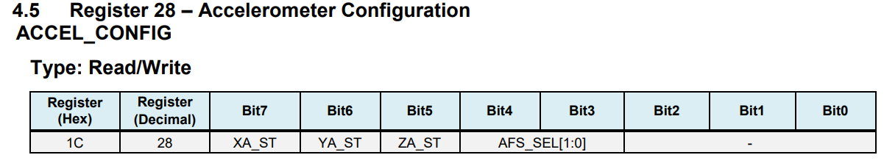
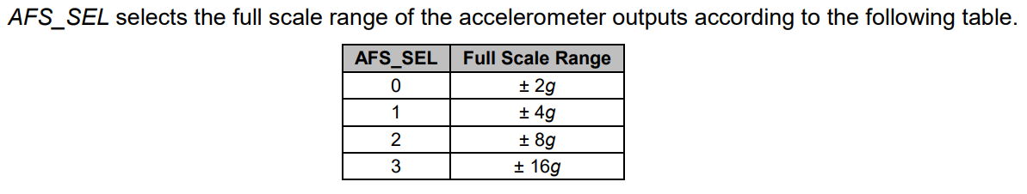
MPU6050
MPU6050 Register Map
Accelerometer Configuration Register
센서의 스케일 범위를 아래와 같이 설정한다.
00/00

Slide 23
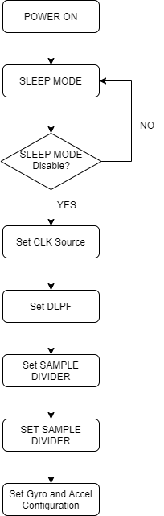
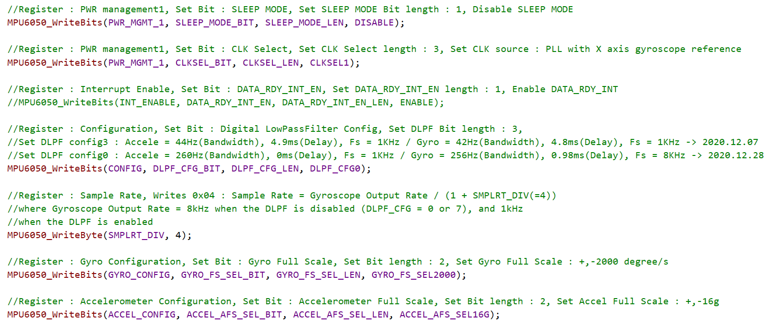
MPU6050
Initialize MPU6050
00/00

Slide 24
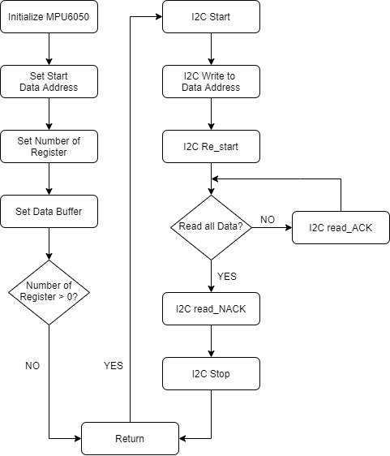
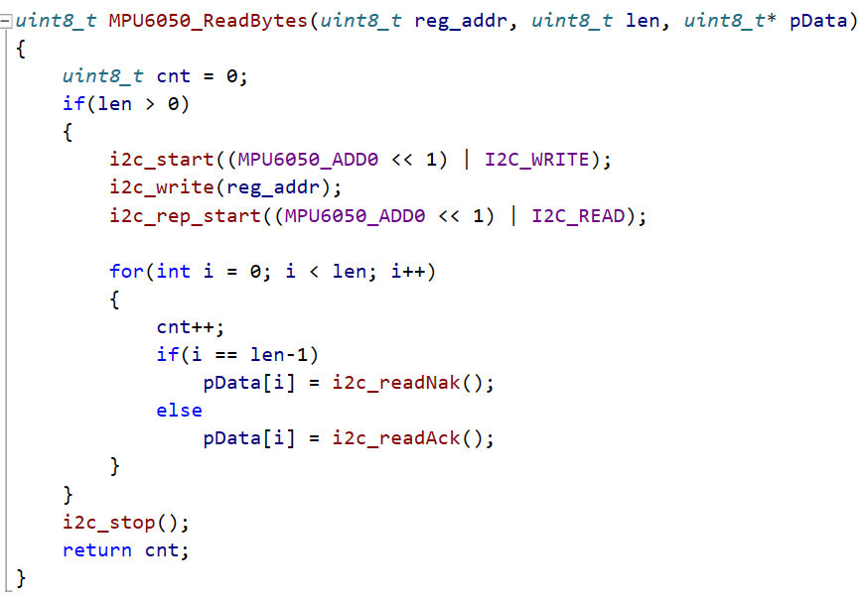
MPU6050
Get MPU6050 Raw Data
* reg_addr : Accel_Xout_H = 0x3B
* len : 14 = 0x3B ~ 0x48(Accel_Xout_H ~ Gyro_Zout_L)
00/00

Slide 25
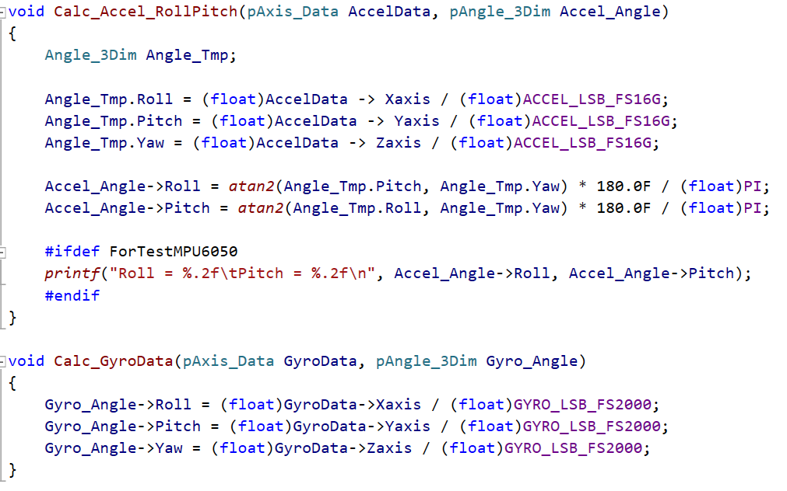
MPU6050
Scaling Raw MPU6050 Data
00/00

Slide 26


MPU6050
Scaling Raw MPU6050 Data
*그림 출처 : By I, KSmrq, CC BY-SA 3.0, https://commons.wikimedia.org/w/index.php?curid=2359630
Integral Gyro Data
* 적분구간 = 1ms(제어주기=센서 데이터 획득주기)
00/00

Slide 27




MPU6050
센서 테스트
00/00

Slide 28



상보필터
상보필터란?
가속도센서 단점 : 진동과 이동시에 발생하는 고주파 노이즈에 취약
자이로 센서 단점 : 자이로센서를 이용한 각도추정시 적분으로 인한 누적오차가 발생, 각도 추정의 저주파성분의 드리프트 현상이 발생
가속도 센서는 고주파 노이즈를 차단하는 “Low Pass Filter”를 자이로센서는 저주파 노이즈를 차단하는 “High Pass Filter”를 적용하여 필터링된 결과 값을 더하여 서로 단점을 보완해주는 필터가 “상보 필터＂이다.
Accelerometer
$$\frac{1−a}{1−az^{−1}}(LPF)$$
$$∑$$
Θ
Gyroscope
$$\frac{a−az^{−1}}{1−az^{−1}}(HPF)$$
00/00

Slide 29


상보필터
상보필터 구현

Slide 30


상보필터
상보필터 구현 - 코드
00/00

Slide 31

상보필터
상보필터 적용결과
00/00

Slide 32




제어기 설계
PID 제어란?
Feedback 제어의 형태
비례(Proportional), 적분(Integral), 미분(Differential)를 의미
목표 값(또는 설정 값)과 제어하고자 하는 대상의 출력 값을 비교하여 오차를 계산
오차를 비례, 적분, 미분 연산을 통해 제어량을 조절한다.
u(t) = $K_{P}e\left(t\right)+K_{I}\int{e\left(t\right)dt+K_{D}}\frac{de(t)}{dt}$
*u(t) : 제어량, e(t) : 목표 값 – 출력 값
* 미분제어 : $K_{D}\frac{de(t)}{dt}이$지만, e(t)가 목표 값 – 출력 값으로 목표 값이 변하지 않는 상황이면 미분제어의 수식은 다음과 같다
* 미분제어 = $−K_{D}\frac{dout(t)}{dt}$
*그림 출처 : By Arturo Urquizo - http://commons.wikimedia.org/wiki/File:PID.svg, CC BY-SA 3.0, https://commons.wikimedia.org/w/index.php?curid=17633925
00/00

Slide 33


제어기 설계
PID 제어 동작원리
비례제어(P제어) : 오차에 비례하여 제어량이 변함, 응답속도를 높일 수 있지만 오버슈트, 정상상태 오차가 발생
적분제어(I제어) : 정상상태 오차를 없애고, 비례제어와 같이 응답속도를 높일 수 있지만, 오차를 계속 누적하여 정상상태에 도달하여도 제어량이 줄지 않는 와인드업 현상 발생(Wind-up).
미분제어(D제어) : 오차의 급격한 변화량에 비례하여 제어량을 조절하며, 오버슛을 줄여준다.
*구간별 적분/미분제어 동작
①구간 → 적분제어는 오차가 (+)가 되어 제어량을 늘려준다 → 미분제어는 오차의 변화량이 증가하는 구간으로 제어량을 줄여준다
②구간 → 적분제어는 오차가 (-)가 되어 제어량을 줄여준다 → 미분제어는 오차의 변화량이 증가하는 구간으로 제어량을 줄여준다
③구간 → 적분제어는 오차가 (-)가 되어 제어량을 줄여준다 → 미분제어는 오차의 변화량이 줄어드는 구간으로 제어량을 늘려준다
②
③
①
u(t) = $K_{P}e\left(t\right)+K_{I}\int{e\left(t\right)dt}$ $−K_{D}\frac{dout(t)}{dt}$
00/00

Slide 34

제어기 설계
PID 제어 코드1
00/00

Slide 35



제어기 설계
PID 제어 코드2
* 미분 = 차분방정식(후방 차분법) →$y^{′}$[n] = $\frac{x\left[n\right]−x[n−1]}{T}$
* 적분 = 구분구적법(0 order hold) →y[n] = y[n-1] + x[n]*T
00/00

Slide 36

구동영상
밸런싱 로봇 구동영상
00/00

Slide 37


3. 동역학 모델링
(1) 동역학 모델링
※기호 정리
x : 로봇의 이동거리
θ : 몸체의 각도
φ : 바퀴의 회전각
$τ_{B}$ : 몸체의 회전토크
$τ_{W}$ : 바퀴의 회전토크
$m_{W}$: 바퀴의 질량
$m_{B}$: 몸체의 질량
$I_{W}$: 바퀴의 관성모멘트
$I_{B}$: 몸체의 관성모멘트
l : 무게 중심간 거리
r : 바퀴의 반지름
00/00

Slide 38


3. 동역학 모델링
(1) 동역학 모델링-로봇
$$l\sin{θ}$$
$$l\cos{θ}$$
00/00

Slide 39


3. 동역학 모델링
(1) 동역학 모델링-로봇
$$l\sin{θ}$$
$$l\cos{θ}$$
다음장에선 라그랑지 방정식의 입력인 우변의 토크를 발생시키는
모터의 모델링과 최종 동역학 모델링에 대해 알아보자..
00/00

Slide 40


3. 동역학 모델링
(2) 동역학 모델링-DC모터
※기호 정리
$v_{s}$ : 모터의 입력전압
I : 모터의 전류
R : 모터 권선저항
L : 모터의 권선 인덕턴스
$v_{emf}$ : 역기전력
$φ_{M}$: 모터 회전각
$b_{M}$: 회전 마찰력
$I_{M}$: 모터의 관성모멘트
τ : 모터의 토크
$τ_{L}$ : 부하토크
모터의 등가회로
모터의 기계부
00/00

Slide 41
3. 동역학 모델링
(2) 동역학 모델링-DC모터
모터의 등가회로
모터의 기계부
00/00

Slide 42

3. 동역학 모델링
(2) 동역학 모델링-DC모터
모터의 등가회로
모터의 기계부
모터의 기어
00/00

Slide 43

3. 동역학 모델링
(2) 동역학 모델링-DC모터
- 기어의 회전각 ${\text{φ}}_{W}=\text{φ}\text{(}바퀴 회전각)−ϴ$
로봇의 이동거리 x에 대한 운동 방정식
로봇의 몸체의 각도 ϴ에 대한 운동 방정식
φ
00/00

